Slide 1
§9.5 二阶常系数线性微分方程
二阶常系数齐次线性微分方程
特征方程及其根
特征方程的根与通解的关系
求通解的步骤
n 阶常系数齐次线性微分方程
二阶常系数非齐次线性微分方程
1、 f(x) = P_{m}(x)e^{λx} 型
特解形式
2、f(x)=e^{λx} [P_{l} (x)cos ω x +P_{n}(x)sin ω x ]型
特解形式

Slide 2
1.二阶常系数齐次线性微分方程
二阶常系数齐次线性微分方程：
寻找可能的解：
方程
y′′+py′+qy=0
称为二阶常系数齐次线性微分方
程，其中p、q 均为常数．
将y=e^{λx}代入方程
y′′+p y′+qy=0
得
(λ²+pλ+q)e^{λx} =0．
由此可见，只要λ满足代数方程
λ ²+pλ +q=0，
函数 y=e^{λx} 就是微分方程的解．
如果y₁、y₂是二阶常系数齐
次线性微分方程的两个线性无关
解，那么
y=C₁y₁+C₂y₂
就是它的通解．

Slide 3
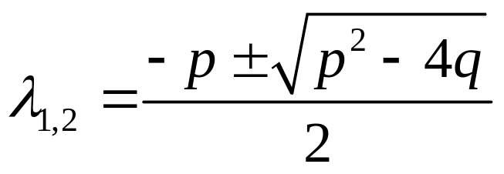
1.二阶常系数齐次线性微分方程
二阶常系数齐次线性微分方程：
特征方程及其根：
方程
y′′+py′+qy=0
称为二阶常系数齐次线性微分方
程，其中p、q均为常数．
方程
λ ²+pλ +q=0
叫做微分方程
y′′+py′+qy=0
的特征方程．
如果y₁、y₂是二阶常系数齐
次线性微分方程的两个线性无关
解，那么
y=C₁y₁+C₂y₂
就是它的通解．
特征方程的两个根λ ₁、λ ₂可用公式
求出．

Slide 4
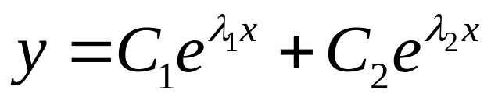
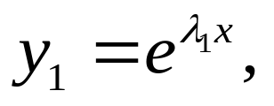
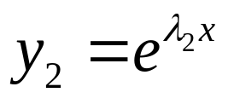
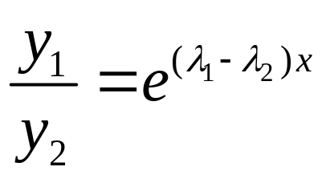
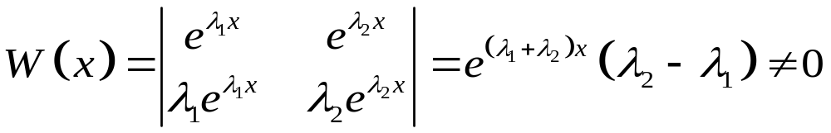
特征方程的根与通解的关系：
特征方程λ²+pλ+q=0根λ₁, λ₂
微分方程y′′+py′+qy=0的通解
两个不相等的实根λ₁,λ₂
这是因为 都是方程的解,且
不是常数,
或者
因此这两个解线性无关.

Slide 5
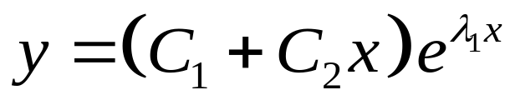
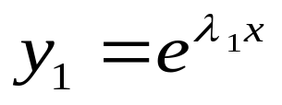
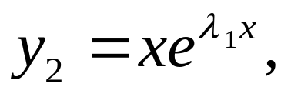
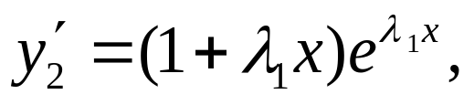
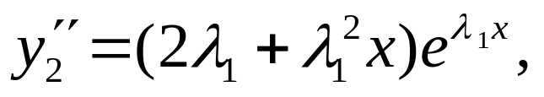
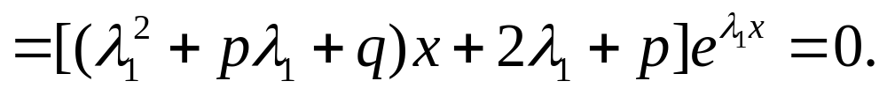
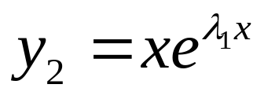
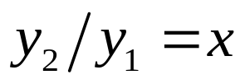
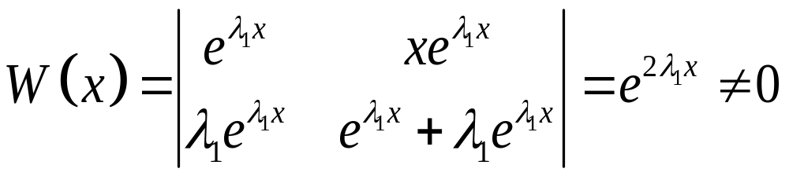
特征方程的根与通解的关系：
特征方程λ²+pλ+q=0根λ₁,λ₂
微分方程y′′+py′+qy=0的通解
两个不相等的实根λ₁、λ₂
两个相等的实根λ₁=λ₂
这是因为，
是方程的解，又令 则
所以 也是解,
且
不是常数．
或者,
所以y₁,y₂
线性无关.

Slide 6
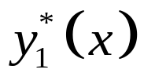

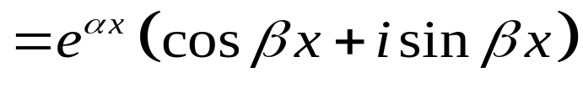
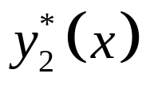

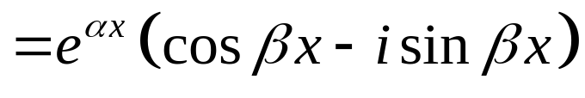
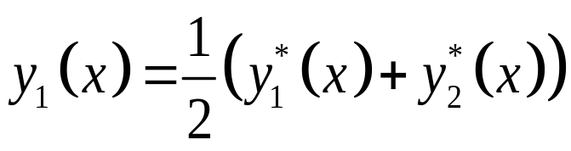
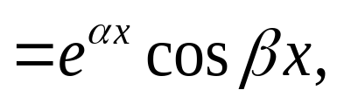
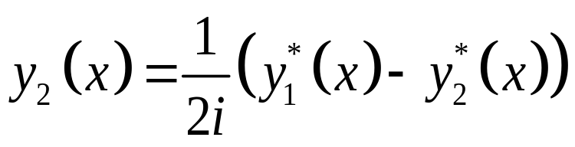
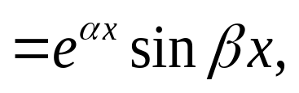
特征方程的根与通解的关系：
特征方程λ²+pλ+q=0两根λ₁、λ₂
微分方程y′′+py′+qy=0的通解
两个不相等的实根λ₁、λ₂
两个相等的实根λ₁=λ₂
一对共轭复根λ_{1,2}=α ± iβ，
y=e^{αx} (C₁cos β x+ C₂sin β x)．
这是因为
是方程的解，且
也是方程的解.
可以验证，y₁=e^{αx}cos β x、y₂=e^{αx}sin β x是方程的线性无关解．

Slide 7
特征方程的根与通解的关系：
特征方程λ²+pλ+q=0两根λ₁、λ₂
微分方程y′′+py′+qy=0的通解
两个不相等的实根λ₁、λ₂
两个相等的实根λ₁=λ₂
一对共轭复根λ_{1, 2}=α ± iβ，
y=e^{αx} (C₁cos β x+ C₂sin β x)．
求二阶常数系数齐次线性微分方程的通解的步骤：
第一步 写出微分方程的特征方程λ²+ pλ + q =0
第二步 求出特征方程的两个根λ₁、λ₂．
第三步 根据特征方程的两个根的不同情况，按照上表写出微分方程的通解．
由于这个解法中只涉及代数方程求根及根的判定,因此称为
代数法.

Slide 8
特征方程的根与通解的关系：
特征方程λ²+pλ+q=0两根λ₁、λ₂
微分方程y′′+py′+qy=0的通解
两个不相等的实根λ₁、λ₂
两个相等的实根λ₁=λ₂
一对共轭复根λ_{1, 2}=α ± iβ，
y=e^{αx} (C₁cos β x+ C₂sin β x)．
例1 求微分方程y′′−2y′−3y=0的通解．
解 所给微分方程的特征方程为
λ²−2λ−3=0，
其根λ ₁=−1，λ ₂=3是两个不相等 的实根，因此所求通解为
y=C₁e ^{−x}+C₂e ^{3x}．

Slide 9

的特解．
解 所给方程的特征方程为
λ²+2λ+1=0，
其根λ₁=λ₂=1是两个相等的实根，
因此所微分方程的通解为
s=(C₁+C₂t)e ^{−t}．
将初始条件s|_{t=0}=4代入通解，得
C₁=4，从而
s=(4+C₂t)e ^{−t}．
将上式对t求导，得
s′=(C₂−4−C₂t)e ^{−t}．
将初始条件s′| _{t=0}= −2代入上式，
得 C₂=2．
于是所求特解为
s=(4+2t)e ^{−t}．

Slide 10
特征方程的根与通解的关系：
特征方程λ²+pλ+q=0两根λ₁、λ₂
微分方程y′′+py′+qy=0的通解
两个不相等的实根λ₁、λ₂
两个相等的实根λ₁=λ₂
一对共轭复根λ_{1, 2}=α ± iβ，
y=e^{αx} (C₁cos β x+ C₂sin β x)．
例 3 求微分方程y′′−2y′+5y= 0的通解．
解 所给方程的特征方程为
λ²−2λ+5=0，
其根λ_{1, 2}=1±2i为一对共轭复根．因此所求通解为
y=e ^{x}(C₁cos 2x+C₂sin 2x)．
Notes:
2(x)=f(x)

Slide 11
n 阶常系数齐次线性微分方程：
方程
y^{(n)} + p₁y^{(n−1)} + p₂ y^{(n−2)} + · · · + p_{n−1}y′ + p_{n}y = 0，
称为n 阶常系数齐次线性微分方程，其中 p₁， p₂ ，· · · ，p_{n−1}，p_{n}
都是常数．
二阶常系数齐次线性微分方程所用的方法以及方程的通解形
式，可推广到n 阶常系数齐次线性微分方程上去．
n 阶常系数齐次线性微分方程的特征方程为
λ^{n} + p₁λ^{n−1} + p₂ λ^{n−2} + … + p_{n−1}λ + p_{n} = 0．

Slide 12
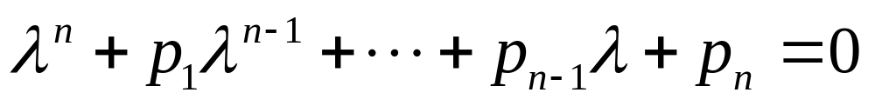


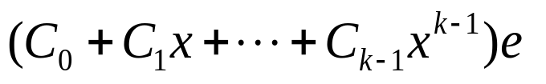

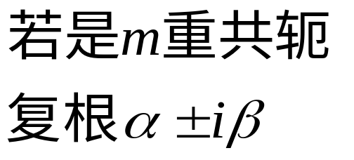
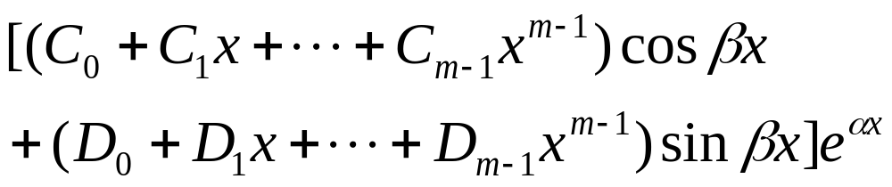
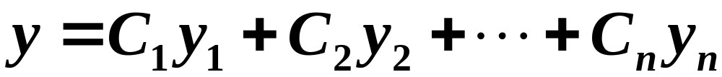
n阶常系数线性齐次方程解法
特征方程为
特征方程的根
通解中的对应项
注意
n次代数方程有n个根, 而特征方程的每一个根都对应着通解中的一项, 且每一项各一个任意常数.

Slide 13
例4 求方程y⁽⁴⁾ − 2y′′′ + 5y′′ = 0 的通解．
解 这里的特征方程为
λ⁴−2λ³+5λ²=0，即λ² (λ²−2λ+5)=0，
它的根是λ₁=λ₂=0和λ_{3, 4}=1±2i．因此所给微分方程的通解为
y=C₁+C₂x+ e ^{x} (C₃cos 2x+C₄sin 2x)．
课本p.185－p.187的例1,例2,例3与这里的例题类似,
请自行阅读!

Slide 14
作业
习题9.5
1. (2)(4)(6)
2. (2)

Slide 15
2.若干特殊二阶线性常系数非齐次微分方程的特解
二阶常系数非齐次线性微分方程：
是形如 y′′+py′+qy=f(x) 的方程，其中p、q 是常数．
二阶常系数非齐次线性微分方程通解的结构：
设齐次方程
y′′+py′+qy=0
的通解为y=Y(x)，非齐次方程
y′′+py′+qy=f(x)
的一个特解为y=y*(x)，则非齐次方程的通解为
y=Y(x)+ y*(x)．
由于求齐次方程通解问题已经解决,因此关键是求出非齐次
方程的一个特解.下面分几种特殊情形讨论.

Slide 16
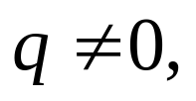
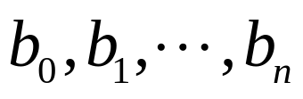
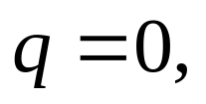
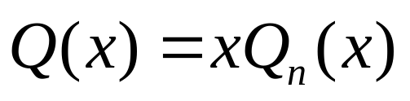
(1) f(x)=P_{n}(x),其中P_{n}(x)为x的n次多项式.
设
则设想方程有多项式形的一个特解
把它代入方程,得
⑴ 则上式两端都是n次多项式,比较系数,可得n+1个方程,
从而确定 Q_{n}(x) 的系数 而得出所求特解.
⑵ 此时(*)左端至多为n-1次多项式,右端为n次多项
式,等式不可能成立.因此设想有下列形式的特解

Slide 17


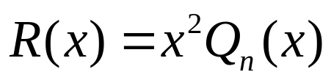
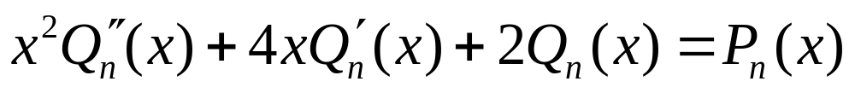
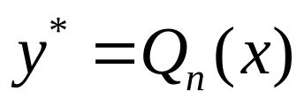
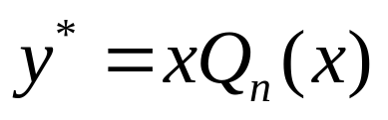
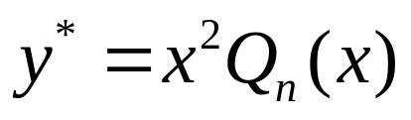
把它代入原方程,得
①当 左右两端都是n次多项式,由此可得n+1个方程,
从而确定 Q_{n}(x) 的系数 而得出所求特解.
②当 (**)左端至多是n-1次多项式,因而等式不可能
成立.再考虑函数 试为特解,代入原方程,得
左右两端都是n次多项式,
可确定 Q_{n}(x) 的系数 .
特征方程λ²+pλ+q=0
方程y′′+py′+qy= P_{n}(x)的特解
即0非特征根
即0为一重特征根
即0为二重特征根

Slide 18


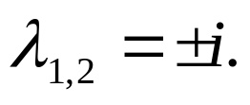
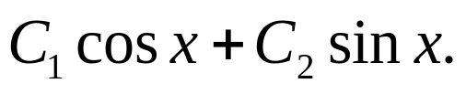
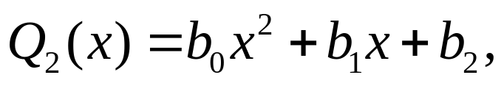
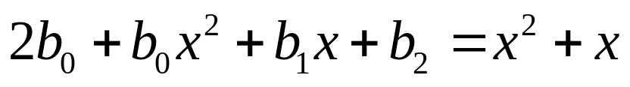
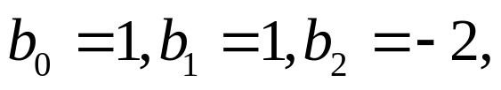
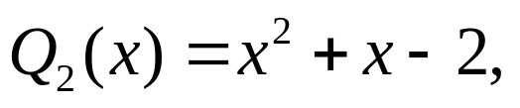
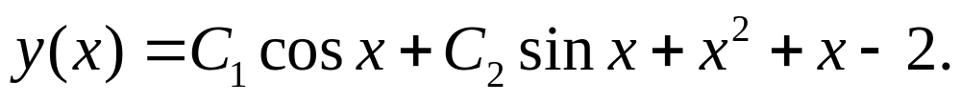
例5 : 求方程 的通解.
解: 对应的齐次方程的特征方程为 特征根为
故齐次方程的通解为
由于0不是特征根,故设方程有特解
代入原方程,得
比较同次项系数,得
故原方程的一个特解为
从而方程的通解为

Slide 19


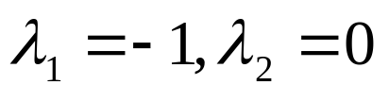
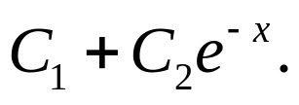
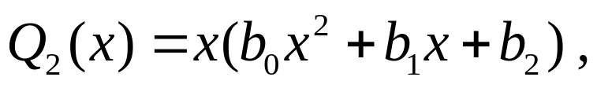
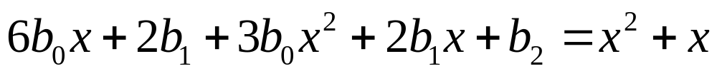
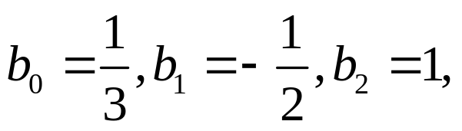
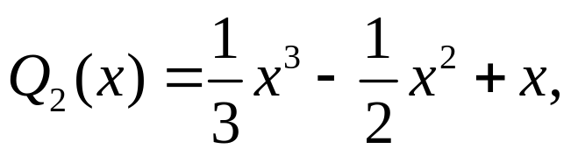

例6 : 求方程 的通解.
解: 对应的齐次方程的特征方程为 特征根为
故齐次方程的通解为
由于0是一重特征根,故设方程有特解
代入原方程,得
比较同次项系数,得
故原方程的一个特解为
从而方程的通解为

Slide 20











(2) f(x)=ae^{αx},其中a,α为实常数.
设想非齐次方程有形如 的特解,其中A为待定常数.
代入原方程,得
⑴当
即 不是方程特征方程的特征根,由上式
唯一确定A的值,从而得到方程的一个特解为 .
⑵
即α是方程特征方程的特征根,
(#)不成立.
再设形如 的函数
为方程的特解,代入原方程,整理后得
即
①当 (一重根)(##)可唯一解出A,即得原方程的特解;
②当 (二重根)(##)不成立,再设方程有形如

Slide 21










的特解,代入原方程,得
即
因此得
从而得特解
特征方程λ²+pλ+q=0
方程y′′+py′+qy= 的特解
α不是特征根
α是一重特征根
α是二重特征根
例7. 求方程 的通解.
解: 对应齐次方程的特征根为±3i ,”5”不是特征根,故设方程的
特解为 代入原方程,得 于是A=1/34.
原方程的通解为

Slide 22








(3) f(x) =acosβx +bsinβx,其中 a,b中可一个为0, β≠0.
设想原方程有形如下式的特解
把它代入原方程,并比较系数,类似前面一样讨论,得下表:
特征方程λ²+pλ+q=0
方程y′′+py′+qy= acosβx +bsinβx 的特解
βi 不是特征根
βi 是特征根
例8. 求方程 的一个特解.
解: 对应的齐次方程的特征根为 1±i ,故 i不是特征根,所以设
所求特解为
代入原方程并比较系数,得
故方程的一个特解为

Slide 23



内容小结
参阅p.186
(一) 二阶常系数齐次微分方程求通解的一般步骤:
（1）写出相应的特征方程;
（2）求出特征根;
（3）根据特征根的不同情况,得到相应的通解.
特征根的情况
通解的表达式
≠
实根
1
2
实根
=
1
2
y
=
e
α
x
(
C
cos
β
x
+
C
sin
β
x
)
复根
1
2

Slide 24






(二) 线性常系数非齐次微分方程的特解
①
根据解的结构定理 , 其通解为
齐次方程通解
非齐次方程特解
求特解的方法
— 待定系数法
根据 f (x) 的特殊形式 ,
的待定形式,
代入原方程比较两端表达式以确定待定系数 .
参阅p.192

Slide 25

例9 求微分方程y′′+y=xcos 2x的一个特解．
解 f(x)是e^{αx} [P_{l}(x)cos β x+P_{n}(x)sin β x ]型的，其中α=0，
β=2，P_{l}(x)=x，P_{n}(x)=0．
与所给方程对应的齐次方程为 y′′+y=0，
它的特征方程为 λ²+1=0．
α+iβ=2i 不是特征方程的根，所以应设特解为
y*= e^{αx}[Q_{n} (x)cos β x+R_{n} (x)sin βx]，
y*=(ax+b)cos 2x+(cx+d )sin 2x．
把它代入所给方程，得
(−3ax−3b+4c)cos 2x−(3cx+3d+4a)sin 2x=xcos 2x．
比较两端同类项的系数，得
于是求得一个特解为

Slide 26










例10. 求微分方程 的一个特解.
解: 先分别求方程 和 的
一个特解,它们的和即为原方程的特解.
例9已得方程(*)一个特解为
对方程(#),由于±i 是齐次方程的特征方程的根,设(#)的特解为
代入方程(#),得
故 因此方程(#)的一个特解为
于是原方程的一个特解为

Slide 27




这个待定系数法,对高阶线性常系数非齐次方程也适用.
例11. 求方程
得一个特解.
解: 其对应的齐次方程的特征方程为
即
由于 是特征根,所以特解的形式为
代入原方程,比较两端的系数,即可定出待定系数A,B.
计算较繁!从略.

Slide 28

例12 设有一个由电阻R、自
感L、电容C和电源E串联组成的
电路，其中R、L、及C为常数，
电源电动势是时间t的函数：
E=qsinω t，这里q 及ω也是常
数．
根据回路电压定律，得
R
i
设电路中的电流为i(t)，电
容器极板上的电量为q(t)，两
极板间的电压为u_{c}，自感电动
势为E_{L} ．由电学知道
L
~ E
C
+q −q
K
A B

Slide 29






例12 设有一个由电阻R、自
感L、电容C和叫源E串联组成的
电路，其中R、L、及C为常数，
电源电动势是时间t的函数：
E=qsinω t，这里q及ω也是常
数．
根据回路电压定律，得
=q
(*)
设电路中的电流为i(t)，电
容器极板上的电量为q(t)，两
极板间的电压为u_{c}，自感电动
势为E_{L} ．由电学知道
这就是串联电路的振荡方程．
其对应的齐次方程为
特征根为

Slide 30







于是这个齐次方程的通解为
代入(*)得

Slide 31
作业
习题9.5
1. (2)(4)(6)
2. (2)
3. (2)(4)(6)(8)

